Slide 1
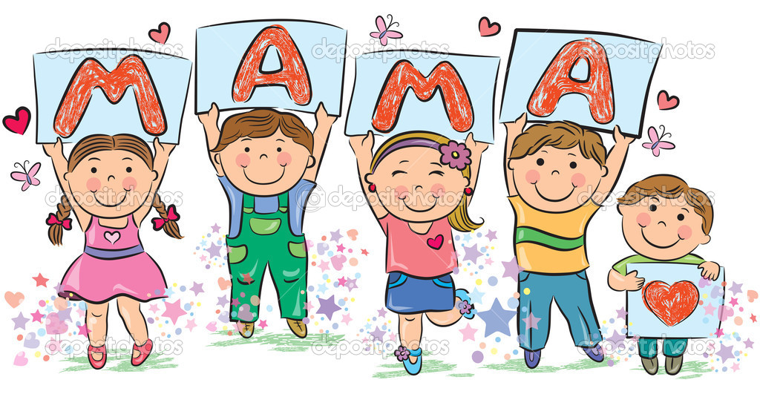
Мамина улыбка
Посвящается всем мамам на земле
2016

Slide 2
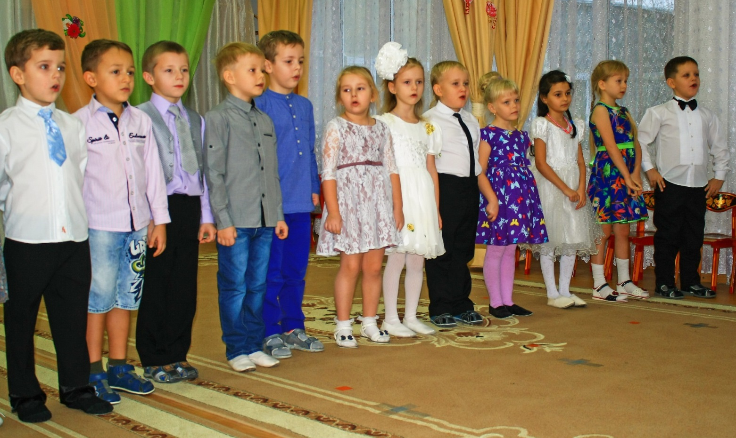
25 ноября в группе «Солнышко» состоялся праздничный концерт, посвященный дню Матери

Slide 3
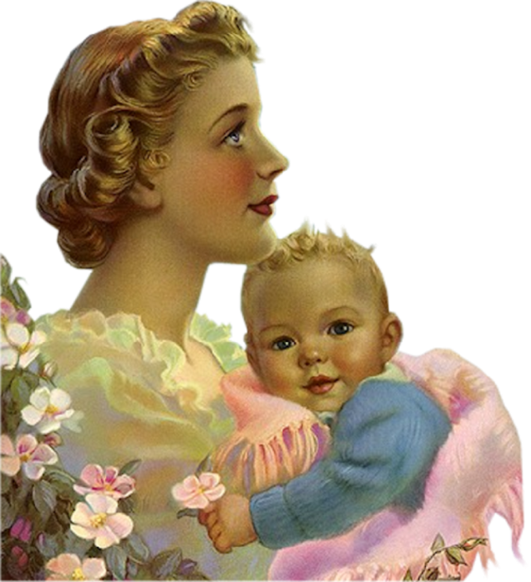
Сколько нежных, ласковых и добрых слов сказали сегодня дети своим мамочкам!

Slide 4
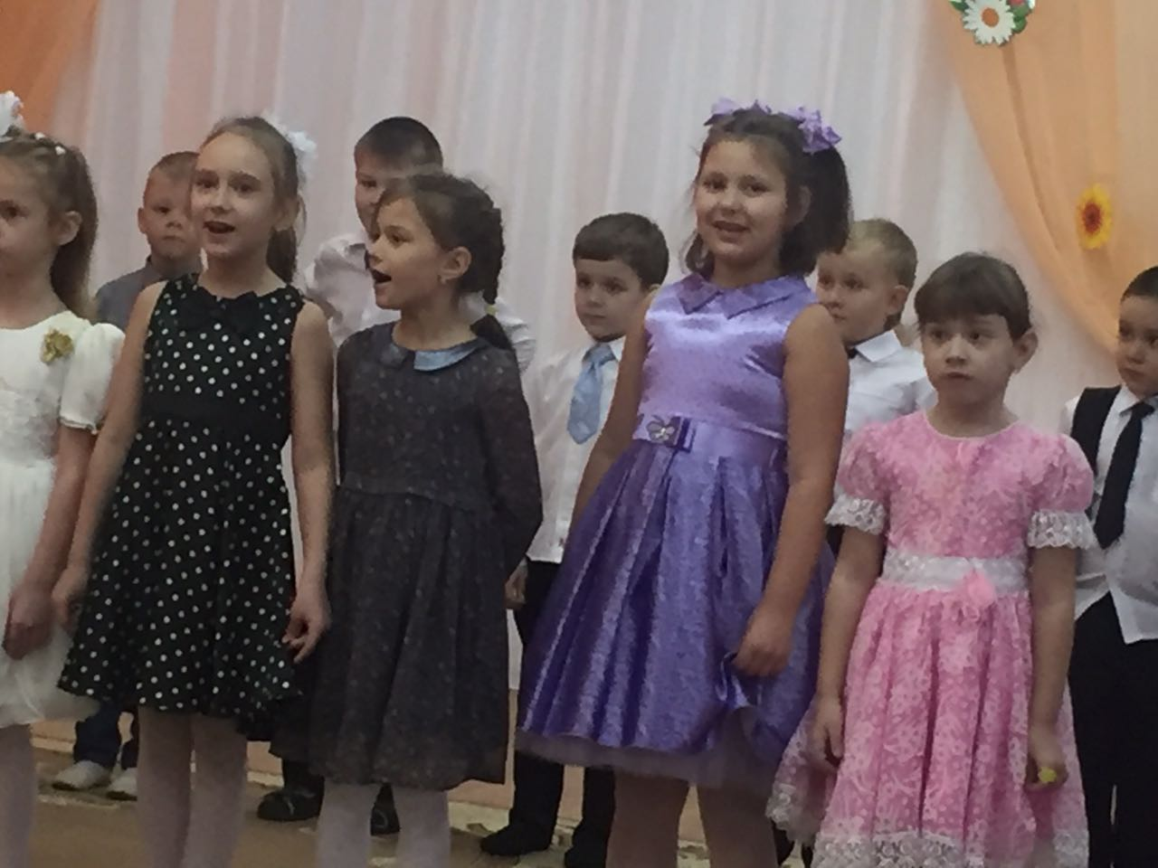
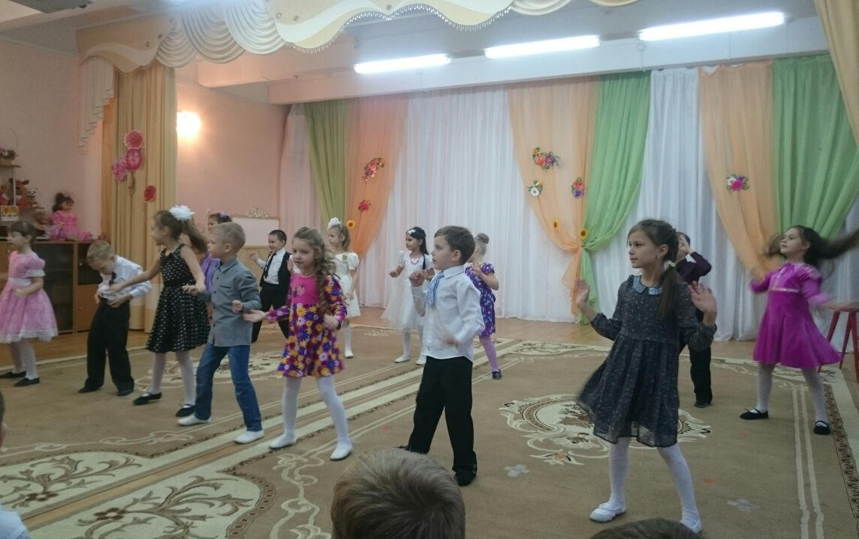
«Мама» – святое слово, независимо от того, на каком языке оно сказано.
Слово, которое
ребенок говорит чаще всего – «мама».
Слово, при котором хмурый человек улыбнется – «мама».
Потому, что именно это слово несет в себе тепло материнских рук и души.

Slide 5
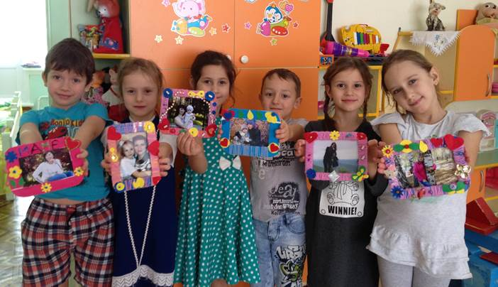
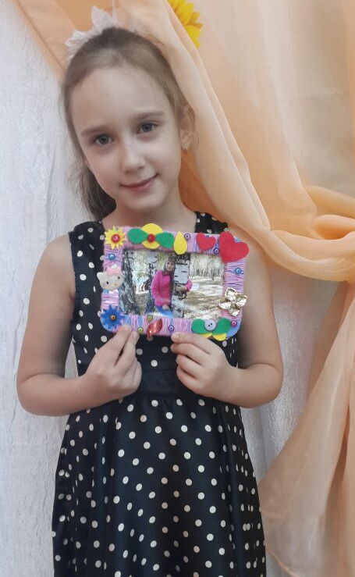
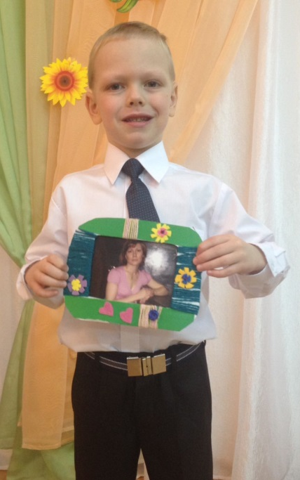
Мамочку свою люблю! Ей подарок подарю. Мы делали его полдня… Ну, поцелуй скорей меня!

Slide 6
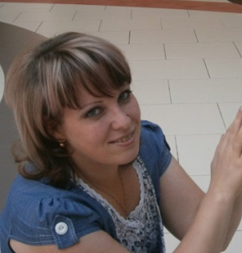
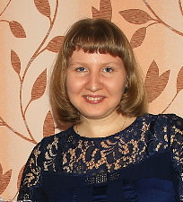
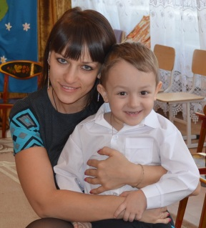
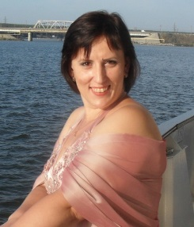
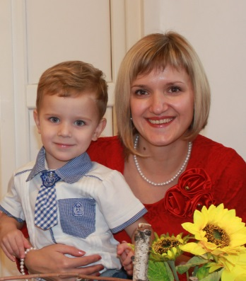
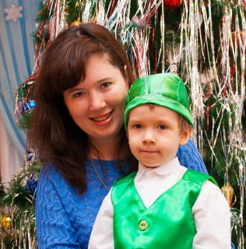
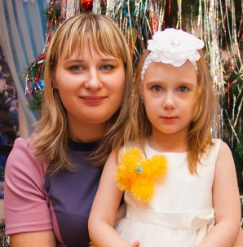
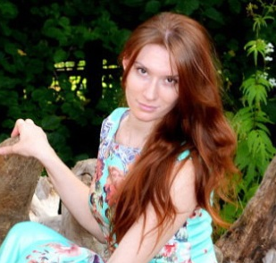
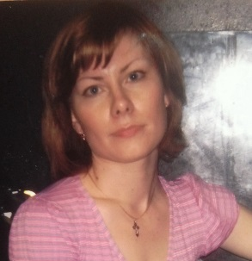
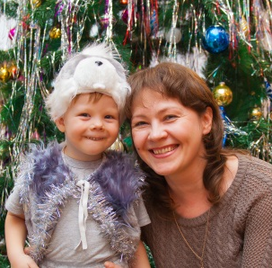
Отшумит и умчится любая беда, Как весенней порой грохочущий гром, Если с вами она, если рядом всегда Человек, на котором держится дом. Нас куда- то уносит стремительный век. В суете мы порой забываем о том, Что она- не фундамент, она- человек, Человек, на котором держится дом. Чтобы было и в сердце, и в доме светло, На ее доброту отвечайте добром. Пусть всегда ощущает любовь и тепло Человек, на котором держится дом.
Градов П. .

Slide 7
Красивые мамы - на свете вас много,
В глаза вы глядите открыто и прямо…
В какую бы даль ни звала нас дорога,
Нас всех провожают красивые мамы.
Мы маме так редко приносим букеты,
Но каждый так часто ее огорчает…
А добрая мама прощает все это,
Красивая мама все это прощает.
Под грузом забот не сгибаясь упрямо,
Она выполняет свой долг терпеливо…
Красива по-своему каждая мама,
Любовью своей материнской красива.
Презентацию подготовила
воспитательМБДОУ ЦРР №28
Чернова Марина Васильевна

